Slide 1
앙상블
앙상블(Ensemble) : 주어진 자료로부터 여러 개의 예측모형들을 만든 후 이러한 예측모형들을 결합하여 하나의 최종 예측모형을 만드는 방법 최초로 제안된 앙상블 알고리즘은 Breiman (1996)의 배깅(Bagging)

Slide 2
배깅
배깅(Bagging) : Bootstrap Aggregating의 준말. 주어진 자료에 대해 여러 개의 붓스트랩(bootstrap) 자료를 생성하고, 각 붓스트랩 자료에 예측모형을 만든 후 결합하여 최종 예측모형을 생성하는 방법.

Slide 3
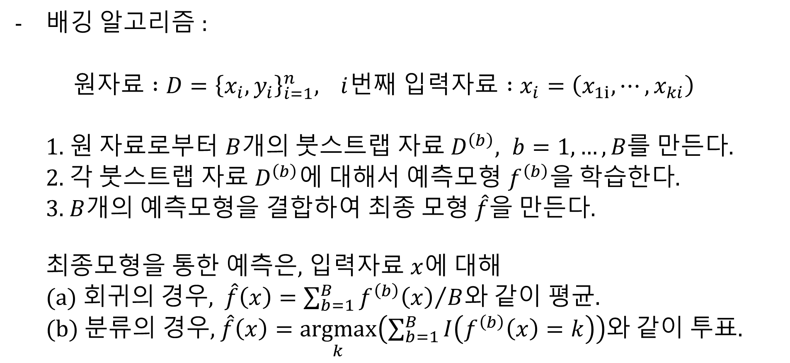
배깅
배깅 알고리즘 : $원자료 :D={\left\{x_{i}, y_{i}\right\}}_{i=1}^{n}, {}_{}^{}i번째 입력자료 :x_{i}=\left(x_{1i},⋯, x_{ki}\right)$ 1. 원 자료로부터 $B$개의 붓스트랩 자료 $D^{\left(b\right)}, b=1,…, B$를 만든다. 2. 각 붓스트랩 자료 $D^{\left(b\right)}$에 대해서 예측모형 $f^{\left(b\right)}$을 학습한다. 3. $B$개의 예측모형을 결합하여 최종 모형 $\hat{f}$을 만든다. 최종모형을 통한 예측은, 입력자료 $x$에 대해 (a) 회귀의 경우, $\hat{f}\left(x\right)={\sum_{b=1}^{B}{f^{\left(b\right)}\left(x\right)}}/B$와 같이 평균. (b) 분류의 경우, $\hat{f}\left(x\right)=\underset{k}{argmax}\left(\sum_{b=1}^{B}{I\left(f^{\left(b\right)}\left(x\right)=k\right)}\right)$와 같이 투표.

Slide 4
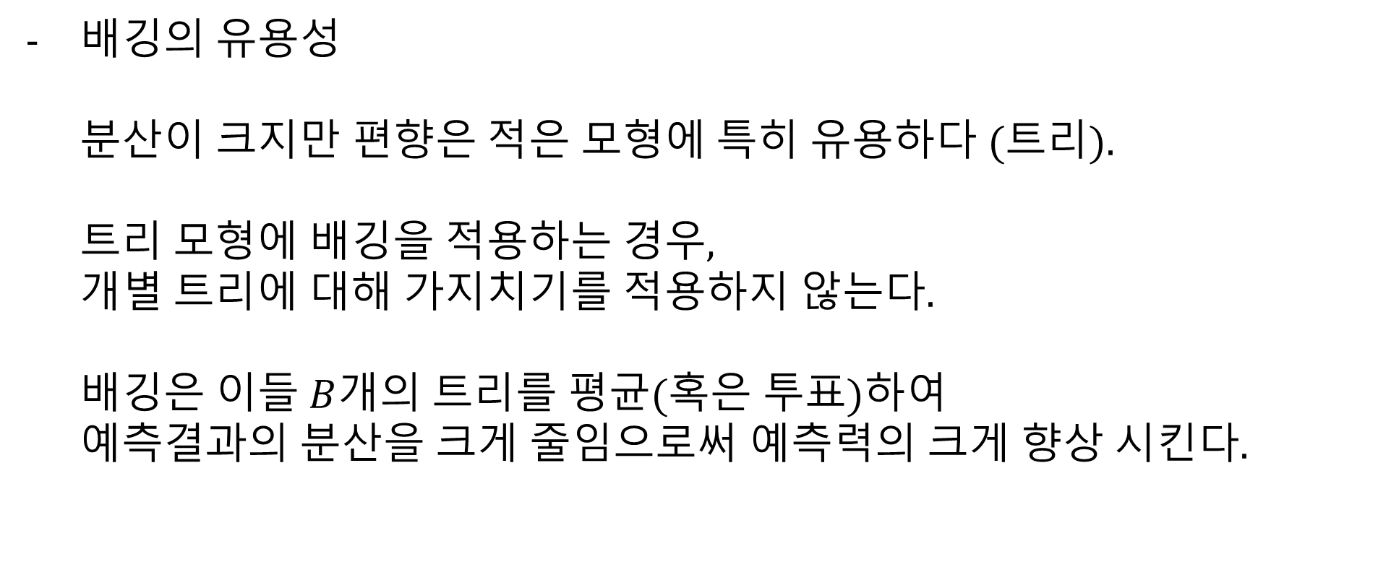
배깅
배깅의 유용성 분산이 크지만 편향은 적은 모형에 특히 유용하다 (트리). 트리 모형에 배깅을 적용하는 경우, 개별 트리에 대해 가지치기를 적용하지 않는다. 배깅은 이들 $B$개의 트리를 평균(혹은 투표)하여 예측결과의 분산을 크게 줄임으로써 예측력의 크게 향상 시킨다.

Slide 5
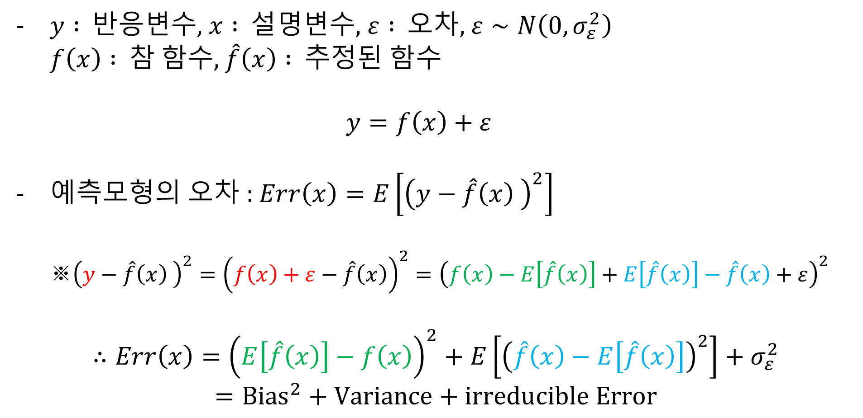
Bias vs. Variance
$y :$ 반응변수, $x :$ 설명변수, $ε :$ 오차, $ε∼N\left(0, σ_{ε}^{2}\right)$ $f\left(x\right) :$ 참 함수, $\hat{f}\left(x\right) :$ 추정된 함수 $y=f\left(x\right)+ε$
예측모형의 오차 : $Err\left(x\right)=E\left[{\left(y−\hat{f}\left(x\right) \right)}^{2}\right]$ $※{\left(y−\hat{f}\left(x\right) \right)}^{2}={\left(f\left(x\right)+ε−\hat{f}\left(x\right)\right)}^{2}={\left(f\left(x\right)−E\left[\hat{f}\left(x\right)\right]+E\left[\hat{f}\left(x\right)\right]−\hat{f}\left(x\right)+ε\right)}^{2}$
$$∴Err\left(x\right)={\left(E\left[\hat{f}\left(x\right)\right]−f\left(x\right)\right)}^{2}+E\left[{\left(\hat{f}\left(x\right)−E\left[\hat{f}\left(x\right)\right]\right)}^{2}\right]+σ_{ε}^{2} \\ ={Bias}^{2}+Variance+irreducible Error$$

Slide 6
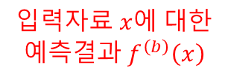
Bias vs. Variance
Bias = 실제값과 예측값의 차이
Variance = 예측값의 변동
Low variance
High variance
$$\text{입력자료} x\text{에} \text{대}한$$
$$예측결과 f^{\left(b\right)}\left(x\right)$$
Low bias
High bias

Slide 7
랜덤 포레스트
랜덤 포레스트 (Random Forest) Breiman (2001)에 의해 제안된 앙상블 알고리즘으로, 많은 경우에 배깅된 트리들보다 더 나은 예측 성능을 제공한다. 자료에 하나의 매우 강한 설명변수가 있는 경우에, 배깅된 트리들의 대부분에서 강한 설명변수를 맨 위의 분할에서 사용하게 될 것이다. 그 결과 배깅된 트리들은 상당히 유사하게 되고 (tree correlation), 배깅된 트리들의 예측값들이 높은 상관성을 갖게 될 것이다. 상관성이 강한 트리들의 예측결과를 평균(투표)하는 것은 상관되지 않은 트리들의 예측결과를 평균(투표)하는 것만큼 분산을 줄여주지 못한다.

Slide 8
랜덤 포레스트
랜덤 포레스트 (Random Forest) 랜덤 포레스트는 무작위성을 최대로 주기 위해 붓스트랩과 더불어 입력변수들에 대한 무작위추출을 결합한다. 즉, 개별 트리를 생성하는 과정에서 설명변수의 일부만을 고려한다. 높은 영향력을 갖는 설명변수 위주의 분할을 방지하고, 다른 설명변수들에게 더 많은 분할의 기회를 제공한다. 이를 통해 배깅된 트리들 사이의 상관성을 완화시킨다.

Slide 9
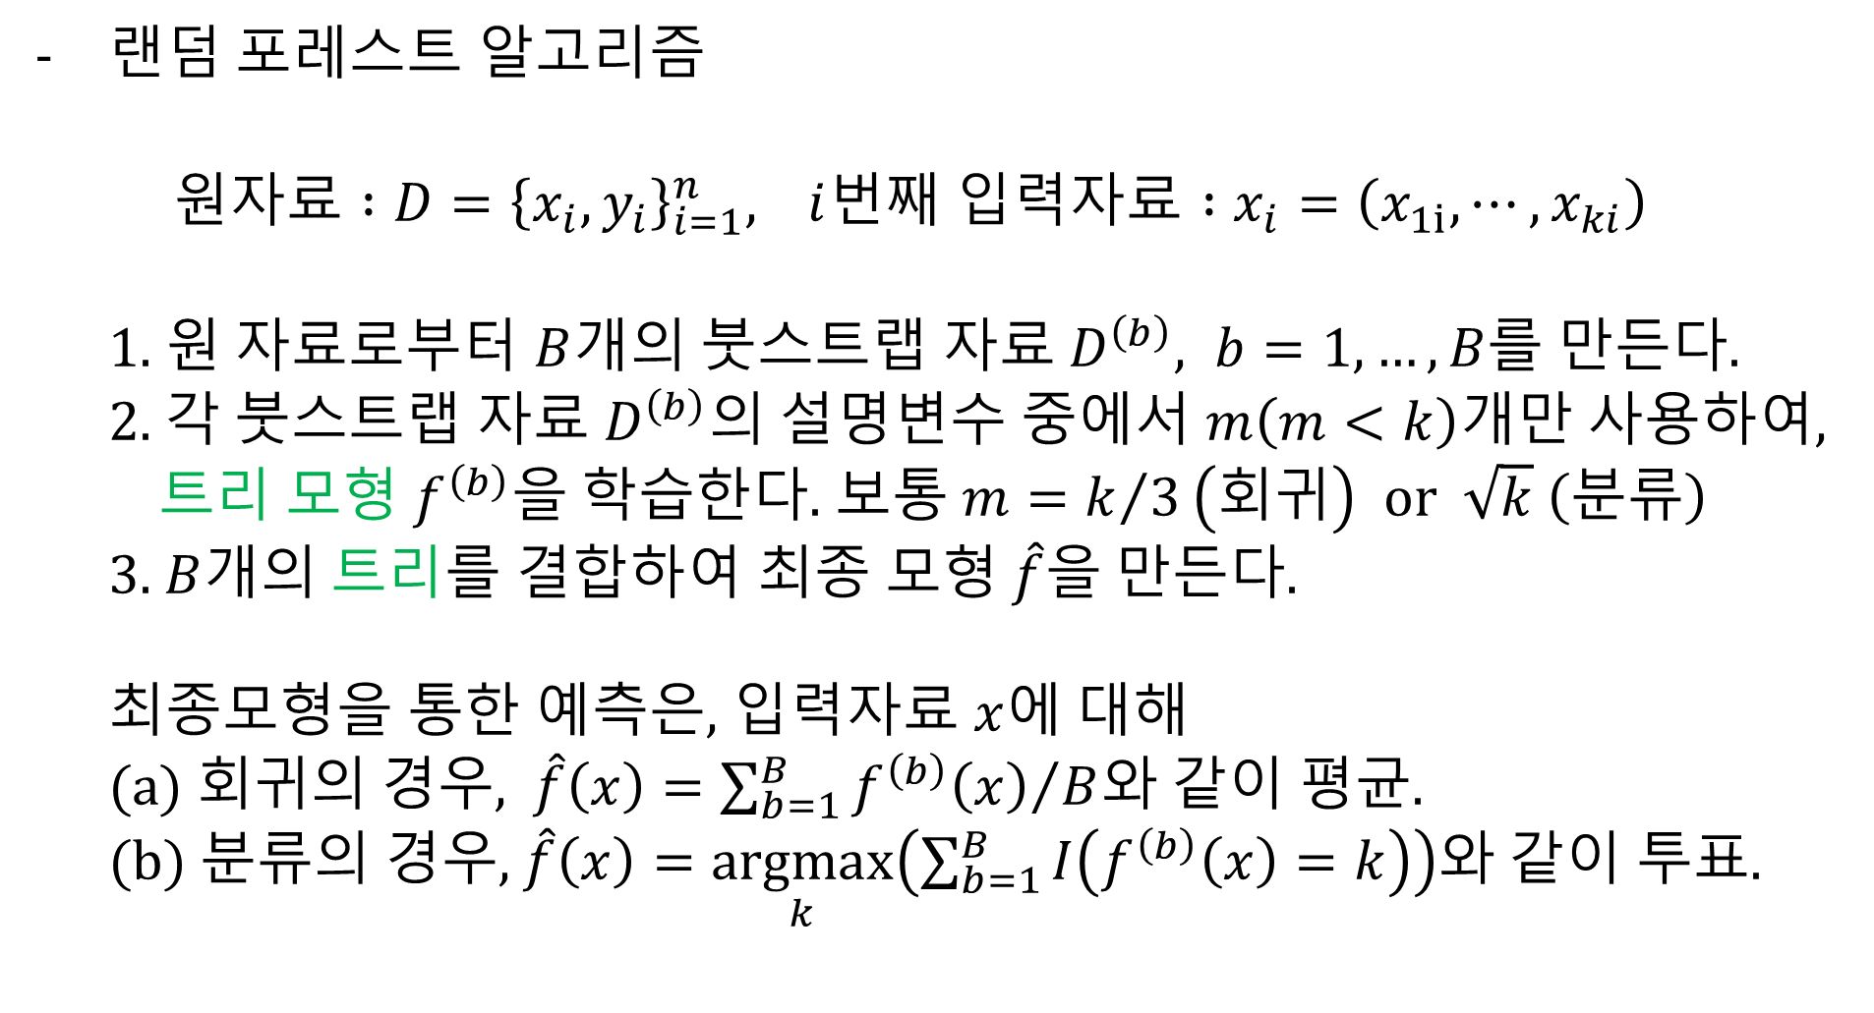
랜덤 포레스트
랜덤 포레스트 알고리즘 $원자료 :D={\left\{x_{i}, y_{i}\right\}}_{i=1}^{n}, {}_{}^{}i번째 입력자료 :x_{i}=\left(x_{1i},⋯, x_{ki}\right)$ 1. 원 자료로부터 $B$개의 붓스트랩 자료 $D^{\left(b\right)}, b=1,…, B$를 만든다. 2. 각 붓스트랩 자료 $D^{\left(b\right)}$의 설명변수 중에서 $m\left(m<k\right)$개만 사용하여, 트리 모형 $f^{\left(b\right)}$을 학습한다. 보통 $m=k/3\left(회귀\right) or \sqrt{k} \left(분류\right)$ 3. $B$개의 트리를 결합하여 최종 모형 $\hat{f}$을 만든다. 최종모형을 통한 예측은, 입력자료 $x$에 대해 (a) 회귀의 경우, $\hat{f}\left(x\right)={\sum_{b=1}^{B}{f^{\left(b\right)}\left(x\right)}}/B$와 같이 평균. (b) 분류의 경우, $\hat{f}\left(x\right)=\underset{k}{argmax}\left(\sum_{b=1}^{B}{I\left(f^{\left(b\right)}\left(x\right)=k\right)}\right)$와 같이 투표.

Slide 10
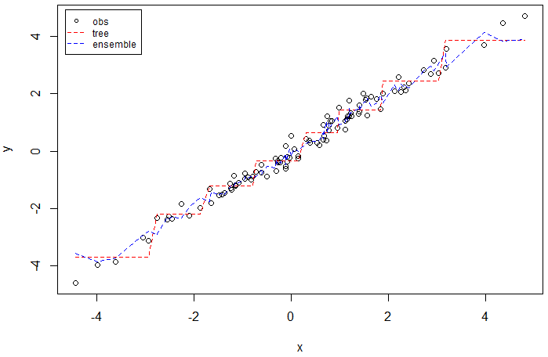
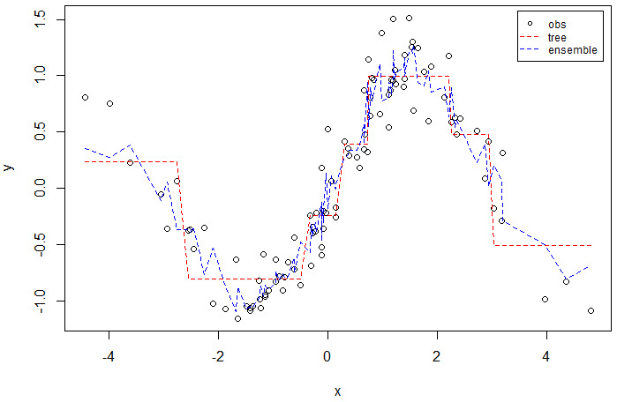
회귀 트리에 대한 배깅(랜덤 포레스트)
단일 모형(트리)에 비해 더 나은 예측성능을 얻을 수 있다.

Slide 11
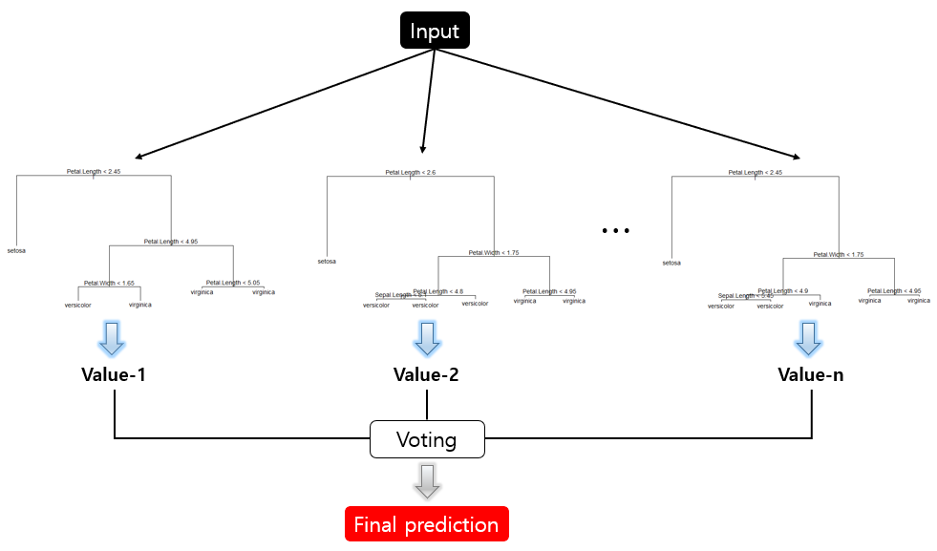
분류 트리에 대한 배깅 (랜덤포레스트)
단일 모형(트리)에 비해 더 나은 예측성능을 얻을 수 있다.

Slide 12
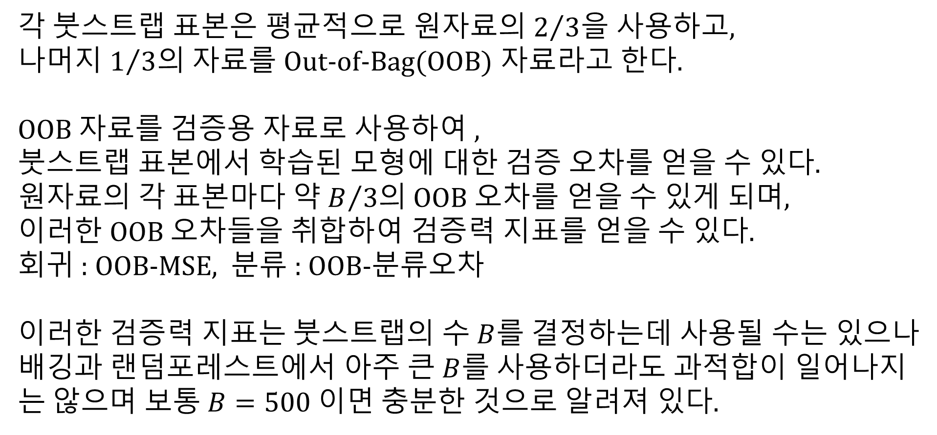
Out-of-Bag 오차 추정
각 붓스트랩 표본은 평균적으로 원자료의 $2/3$을 사용하고, 나머지 $1/3$의 자료를 Out-of-Bag(OOB) 자료라고 한다.
OOB 자료를 검증용 자료로 사용하여 ,
붓스트랩 표본에서 학습된 모형에 대한 검증 오차를 얻을 수 있다. 원자료의 각 표본마다 약 $B/3$의 OOB 오차를 얻을 수 있게 되며, 이러한 OOB 오차들을 취합하여 검증력 지표를 얻을 수 있다. 회귀 : OOB-MSE, 분류 : OOB-분류오차 이러한 검증력 지표는 붓스트랩의 수 $B$를 결정하는데 사용될 수는 있으나 배깅과 랜덤포레스트에서 아주 큰 $B$를 사용하더라도 과적합이 일어나지는 않으며 보통 $B=500$ 이면 충분한 것으로 알려져 있다.

Slide 13
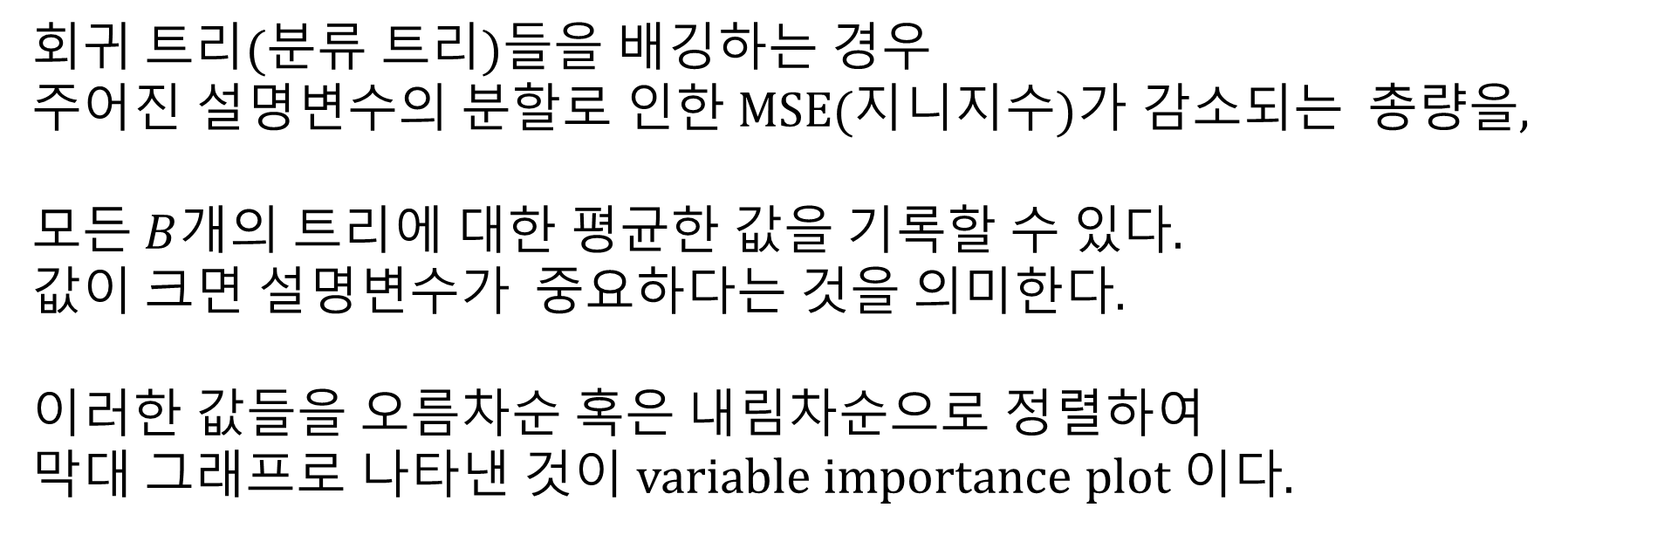
변수의 중요도 측정
회귀 트리(분류 트리)들을 배깅하는 경우 주어진 설명변수의 분할로 인한 MSE(지니지수)가 감소되는 총량을,
모든 $B$개의 트리에 대한 평균한 값을 기록할 수 있다.
값이 크면 설명변수가 중요하다는 것을 의미한다.
이러한 값들을 오름차순 혹은 내림차순으로 정렬하여
막대 그래프로 나타낸 것이 variable importance plot 이다.

Slide 14
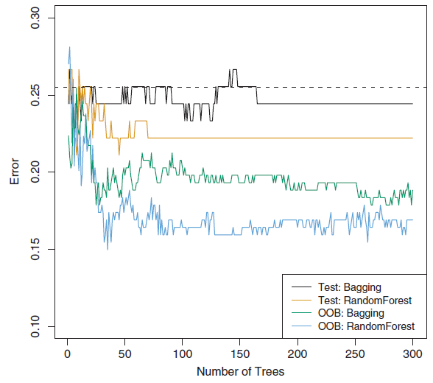
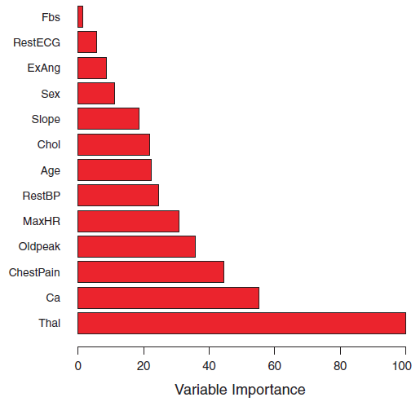
Out-of-Bag 오차(좌)와 변수의 중요도 측정(우)

Slide 15
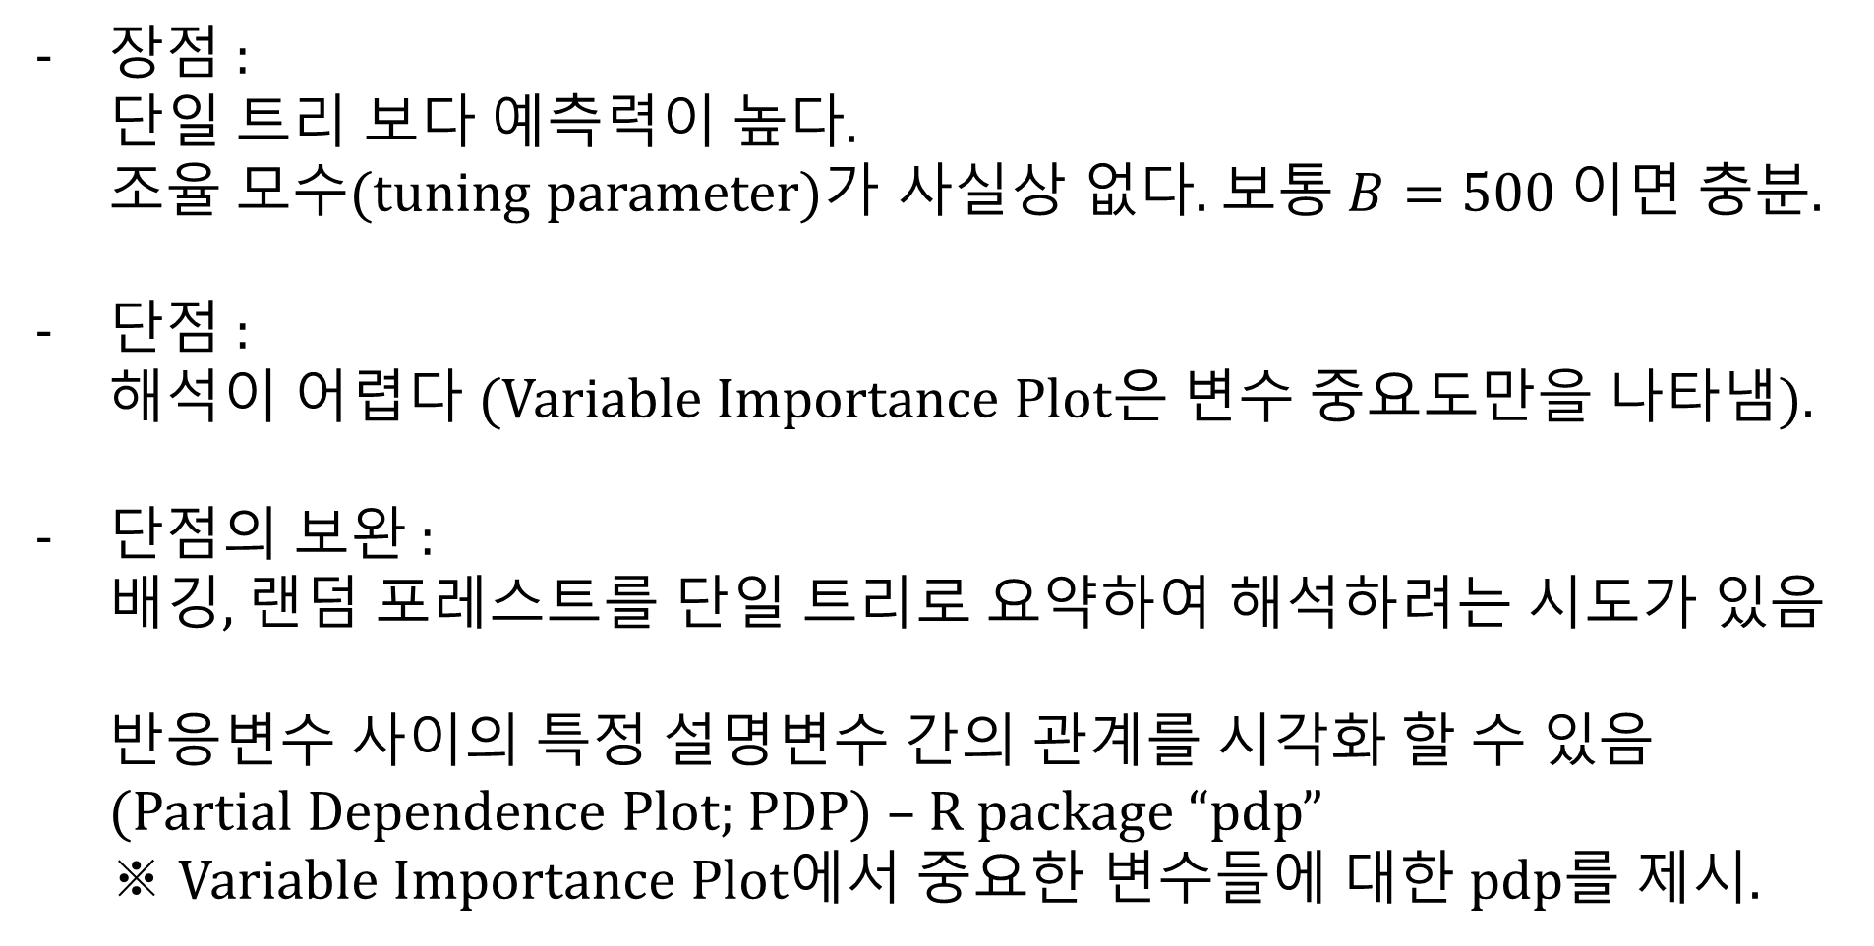
배깅 & 랜덤 포레스트 요약
장점 : 단일 트리 보다 예측력이 높다. 조율 모수(tuning parameter)가 사실상 없다. 보통 $B=500$ 이면 충분.
단점 : 해석이 어렵다 (Variable Importance Plot은 변수 중요도만을 나타냄).
단점의 보완 : 배깅, 랜덤 포레스트를 단일 트리로 요약하여 해석하려는 시도가 있음 반응변수 사이의 특정 설명변수 간의 관계를 시각화 할 수 있음 (Partial Dependence Plot; PDP) – R package “pdp” ※ Variable Importance Plot에서 중요한 변수들에 대한 pdp를 제시.

